Slide 1
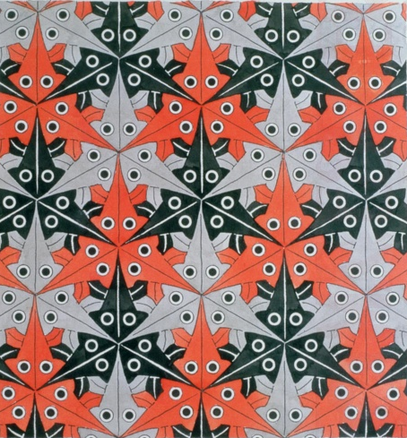
Simmetrie e Asimmetrie dalla Biochimica alla Cosmologia
Giovanni Della Lunga

Slide 2
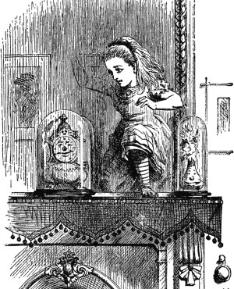
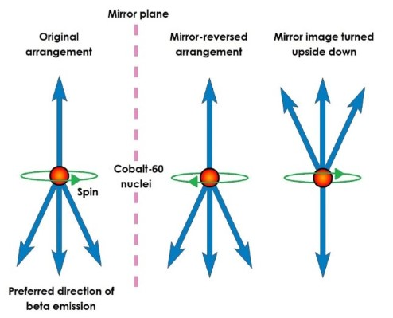
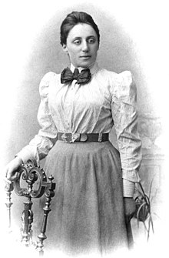
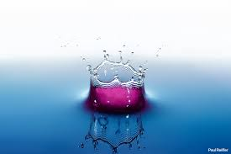
Introduzione
Il mondo è un posto simmetrico pieno di oggetti asimmetrici.
Senza dissimmetria non esiste la dinamica, senza la simmetria non esiste l’equilibrio.
Ciò vale per l’essere umano e per ogni realtà naturale, incluso il nostro universo.

Slide 3
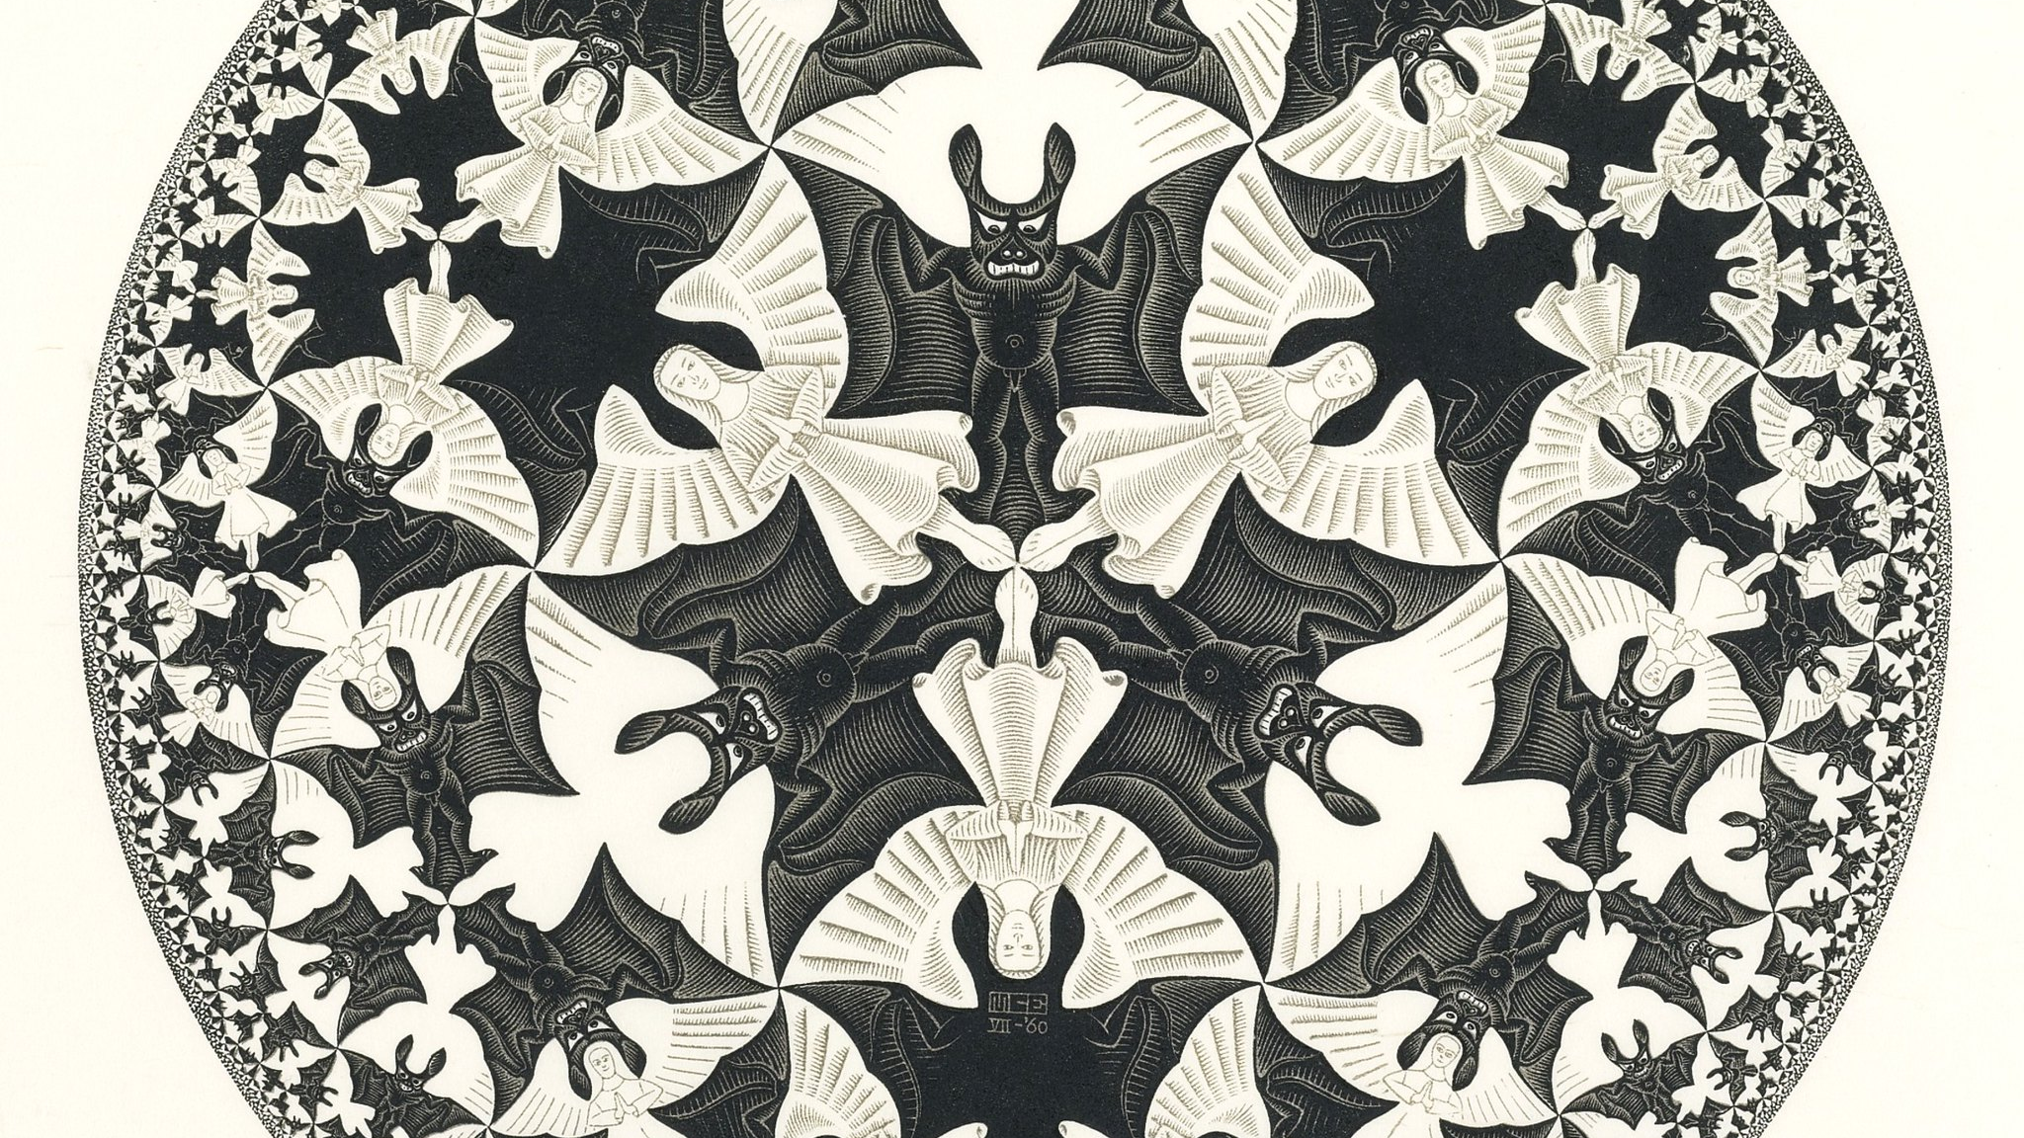
Simmetrie Geometriche

Slide 4
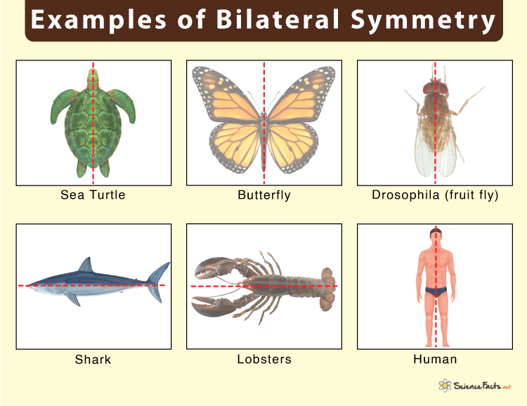
Simmetrie Geometriche
Quando parliamo di Simmetria, pensiamo subito alla forma delle figure e degli oggetti;
La prima cosa che ci viene in mente è la simmetria bilaterale.

Slide 5
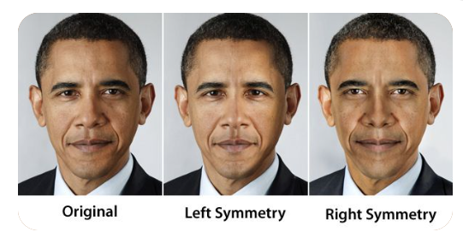
Simmetria Geometrica
Alla base della simmetria bilaterale c’è una trasformazione chiamata RIFLESSIONE
Una figura è dotata si simmetria bilaterale quando non cambia per effetto di una riflessione

Slide 6
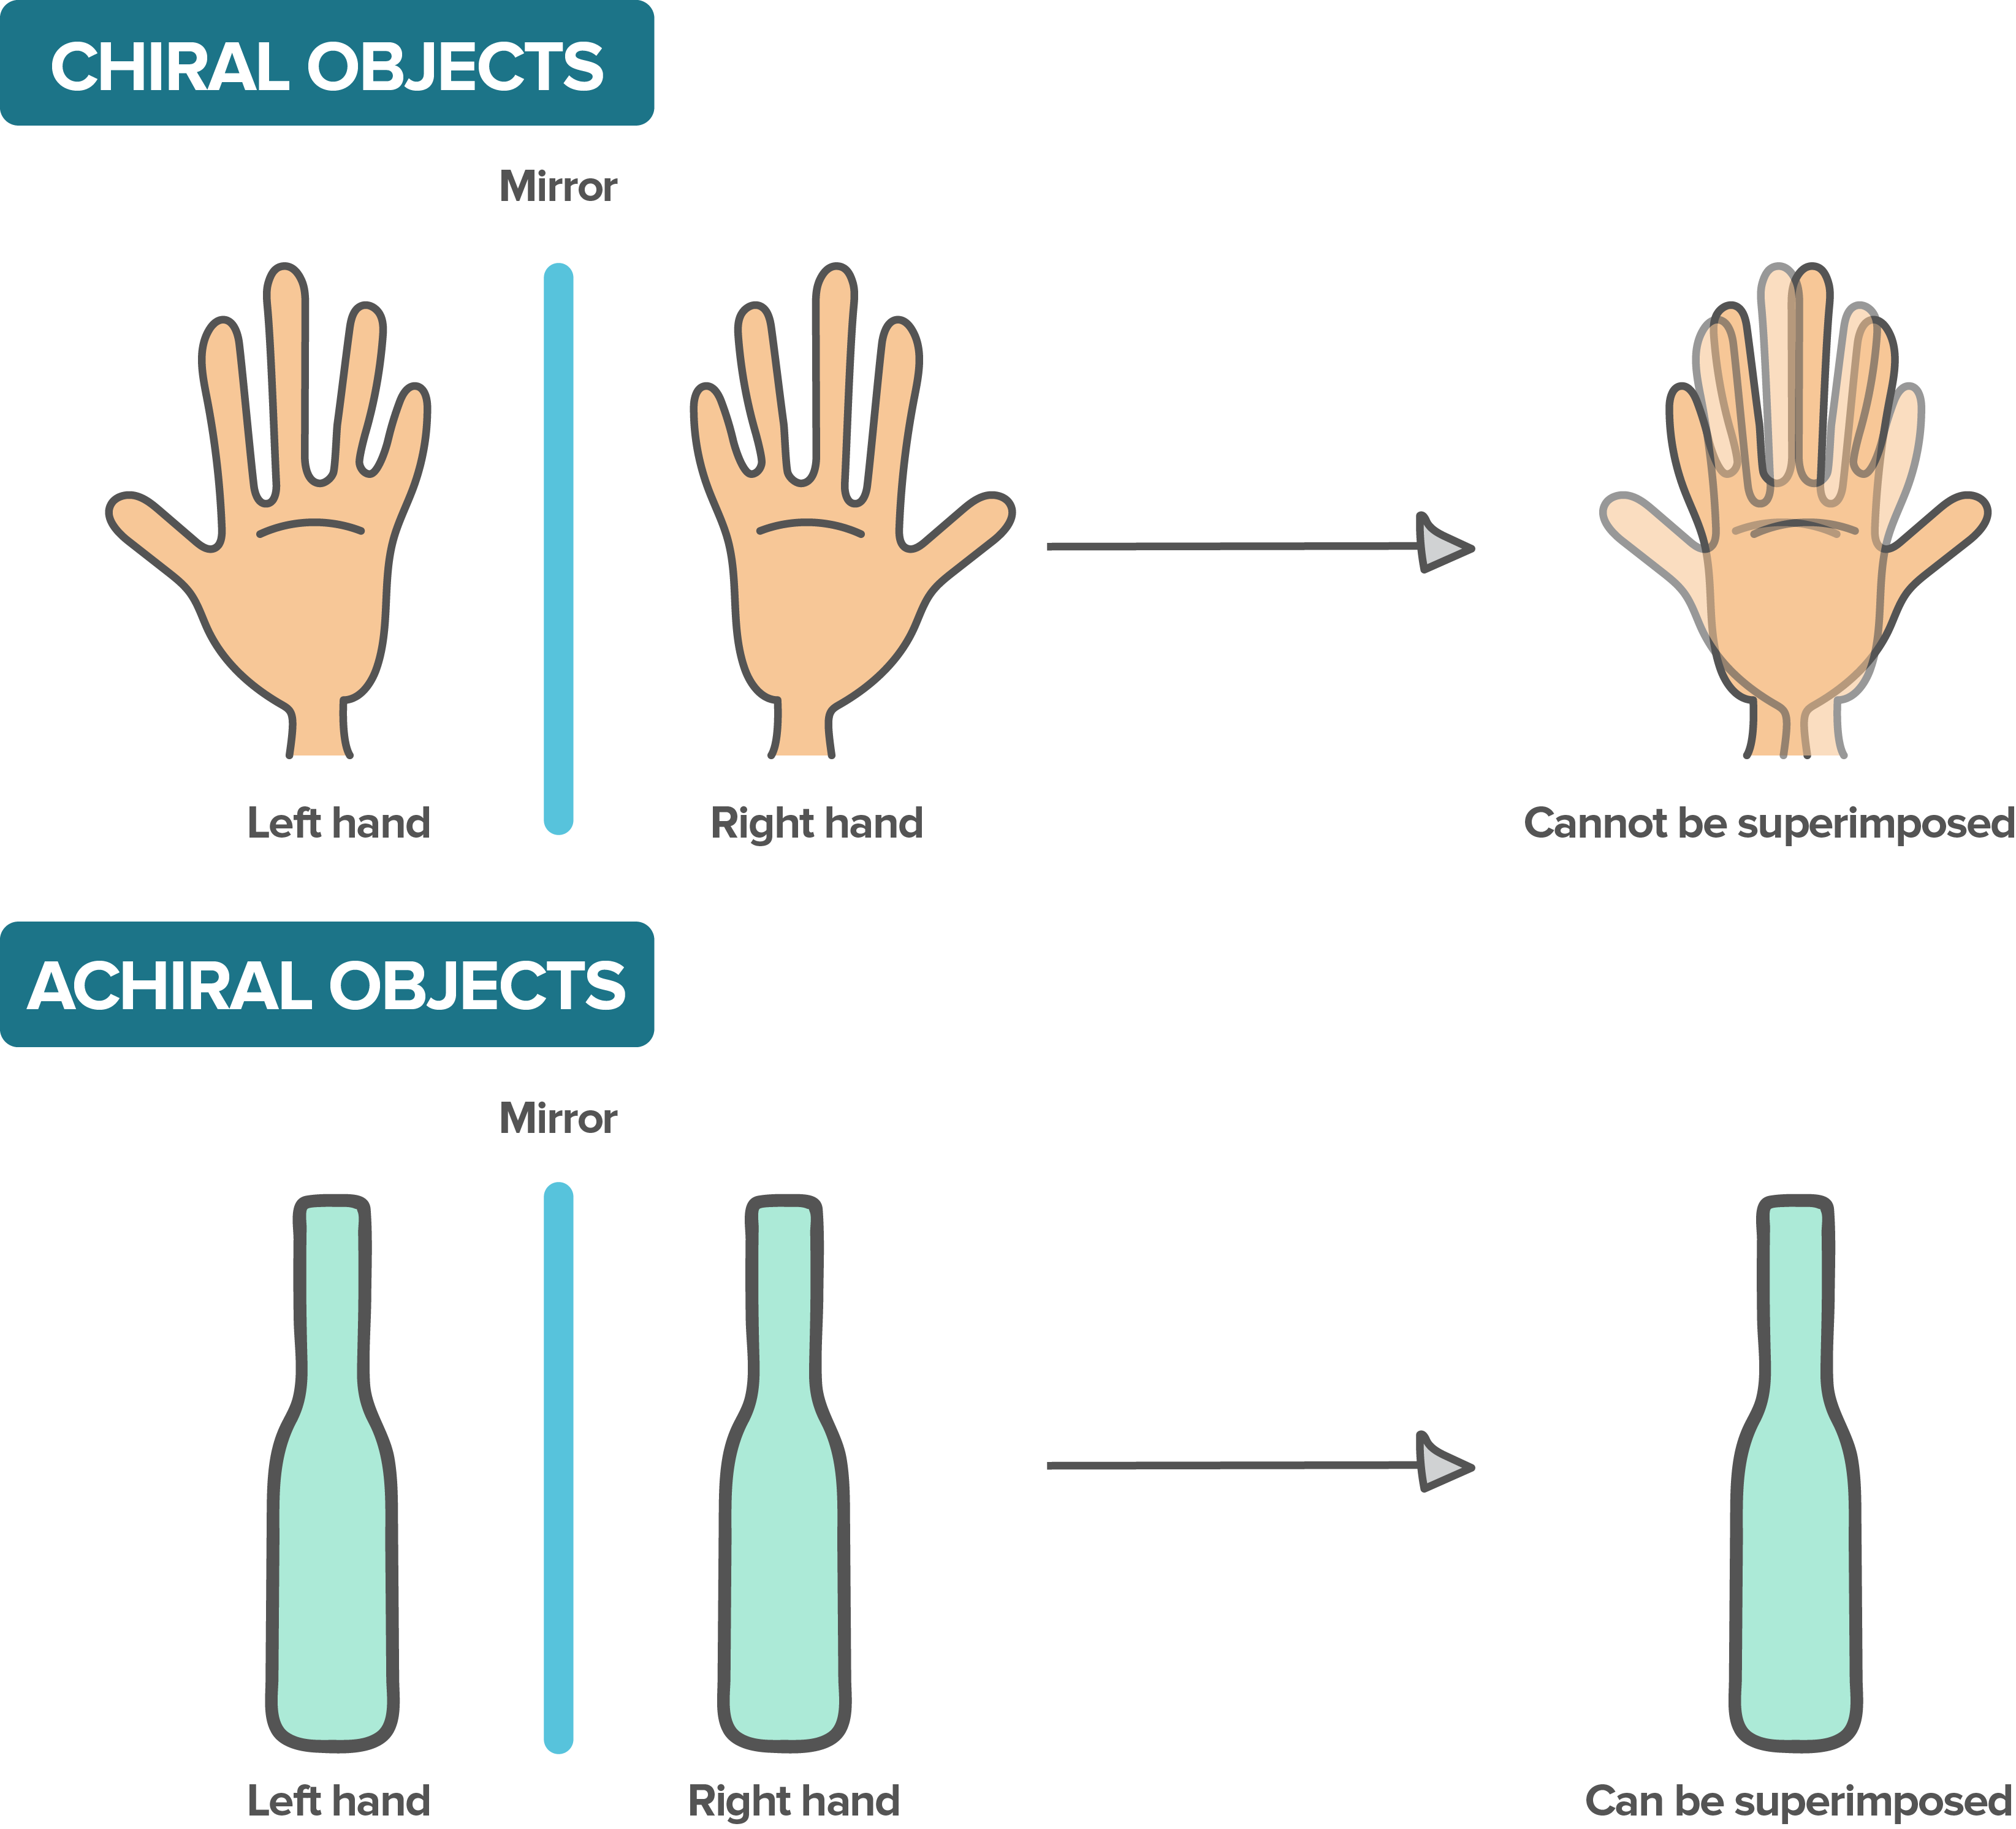
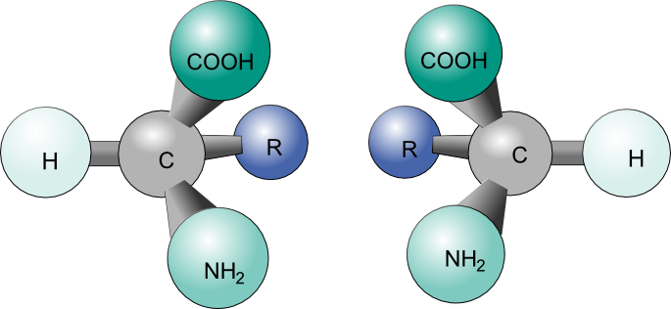
Chiralità
Un oggetto non sovrapponibile alla propria immagine è detto chirale

Slide 7
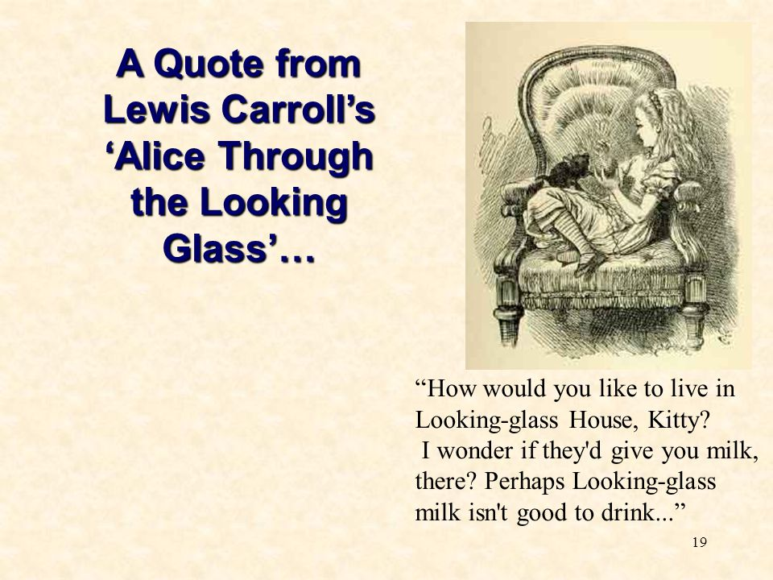
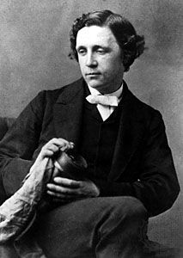
Chiralità
In «Through the Looking Glass», Alice si preoccupa se nel mondo riflesso sarà sicuro dar da bere il latte al proprio gatto. Da quello che ora capiamo della chiralità, possiamo affermare con certezza che né il gatto, né la stessa Alice se la passerebbero bene in un mondo speculare dove i loro enzimi digestivi non possono digerire il latte che è ricco di D-amminoacidi e L-zuccheri (sebbene i grassi del latte, che sono tutti achirali e quindi invariati, potrebbero fornire loro energia sufficiente per una rapida fuga).
Lewis Carroll
Daresbury, 27 gennaio 1832 – Guildford, 14 gennaio 1898

Slide 8
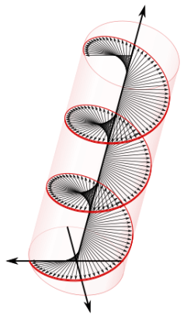
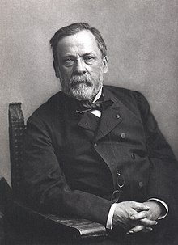
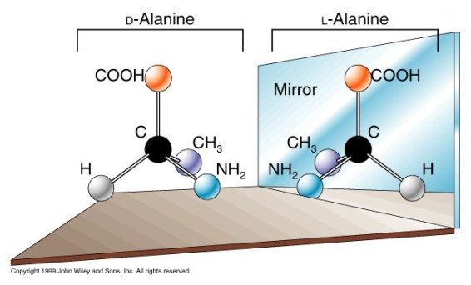
Chiralità: La vità è Asimmetrica!
Tutte le forme di vita sulla terra sintetizzano e utilizzano esclusivamente L-aminoacidi e D-zuccheri, quindi tutte le molecole presenti in natura sono enantiomericamente pure.
Louis Pasteur
Dole, 27 dicembre 1822 – Marnes-la-Coquette, 28 settembre 1895

Slide 9
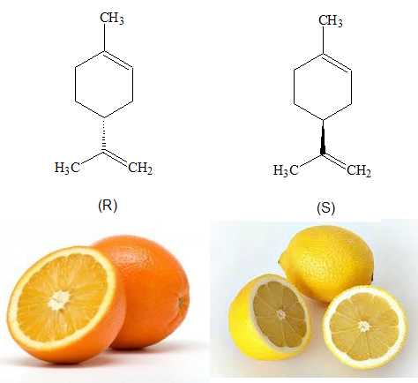
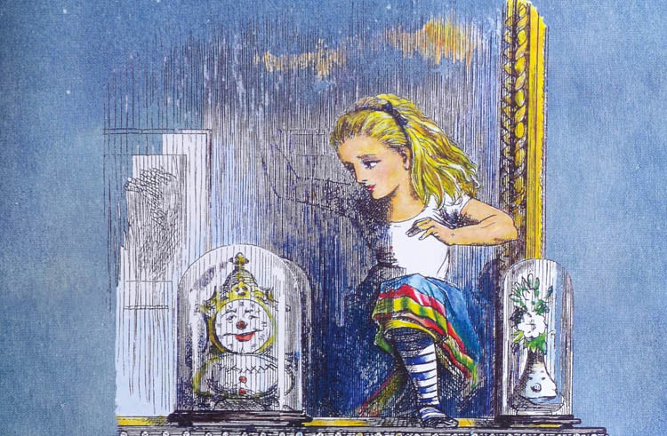
Chiralità: La vità è Asimmetrica!

Slide 10
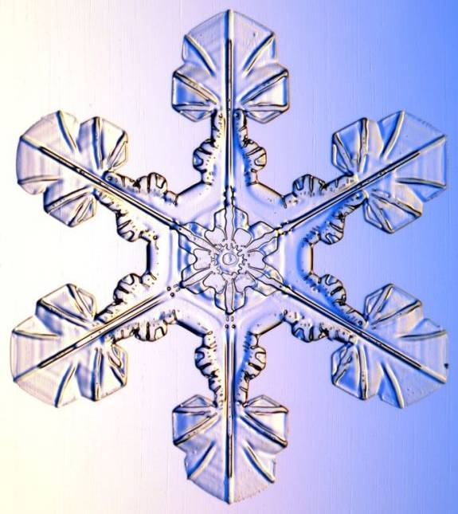
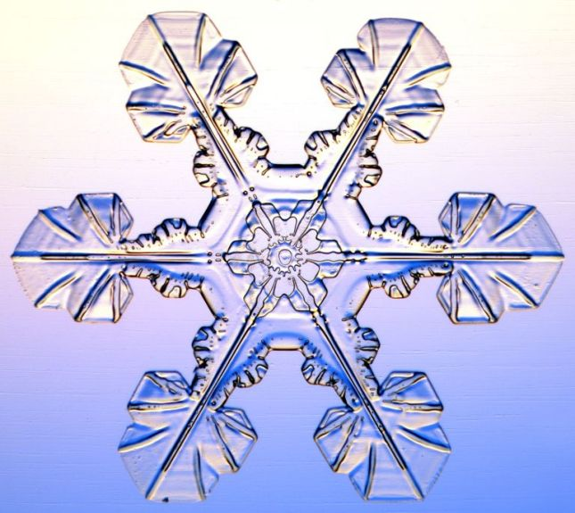
Simmetrie Discrete
60⁰

Slide 11
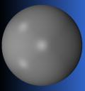
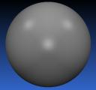
Simmetrie Continue
θ₁
θ₂
Notes:
Che cos’è una simmetria? Una cosa presenta una simmetria se potete maneggiarla, per esempio facendola ruotare, ottenendone un immagine riflessa in uno specchio o scambiando fra loro le sue parti in maniera che la nuova configurazione assunta dopo la manipolazione sia indistinguibile da quella di partenza.

Slide 12

Simmetria e Leggi Fisiche

Slide 13
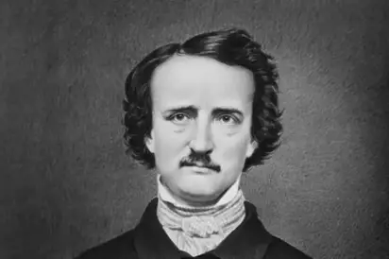
Simmetria nelle Leggi Fisiche
Invece di inseguire avventatamente la simmetria superficiale delle forme e dei movimenti, si deve aver cura di non perdere di vista la simmetria realmente essenziale dei principi che determinano e controllano quei movimenti e quelle forme.
E. A. Poe «Eureka»
Edgar Allan Poe
Boston, 19 gennaio 1809 – Baltimora, 7 ottobre 1849

Slide 14
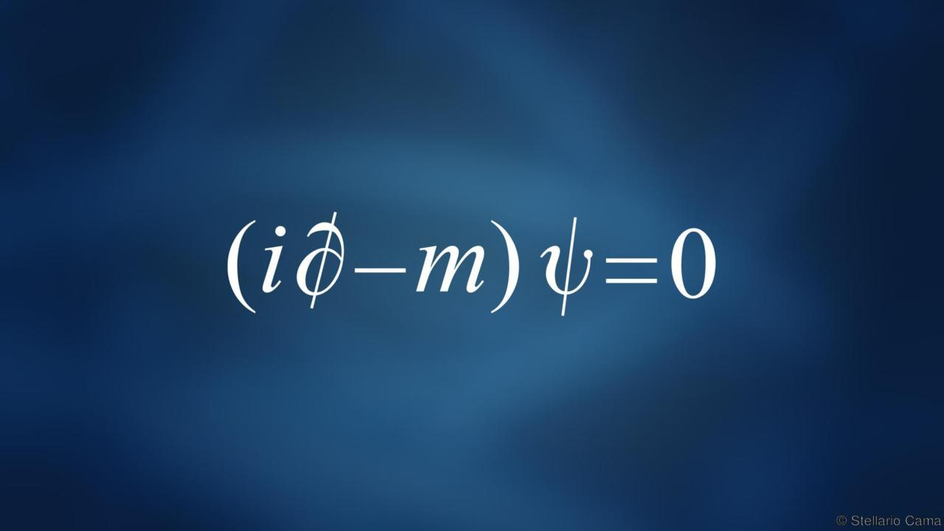
Simmetria nelle Leggi Fisiche
In generale in Fisica, Simmetria è sinonimo di Invarianza
Se una legge fisica rimane invariata (nel senso che mantiene la stessa forma matematica) in seguito ad un certo tipo di trasformazioni, diciamo che essa gode di una simmetria rispetto a quelle trasformazioni

Slide 15
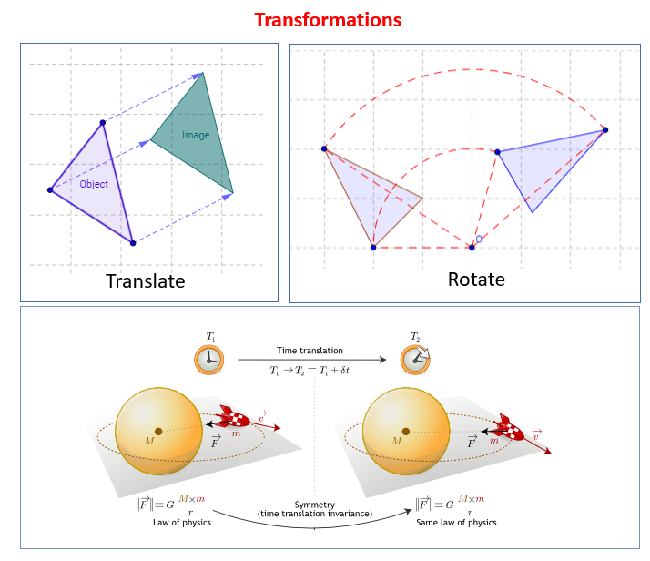
Simmetrie Spazio-Temporali
Le trasformazioni della fisica riguardano innanzi tutto le variabili di spazio e tempo;
Le trasformazioni più semplici sono la traslazione spaziale, la rotazione e la traslazione temporale …

Slide 16
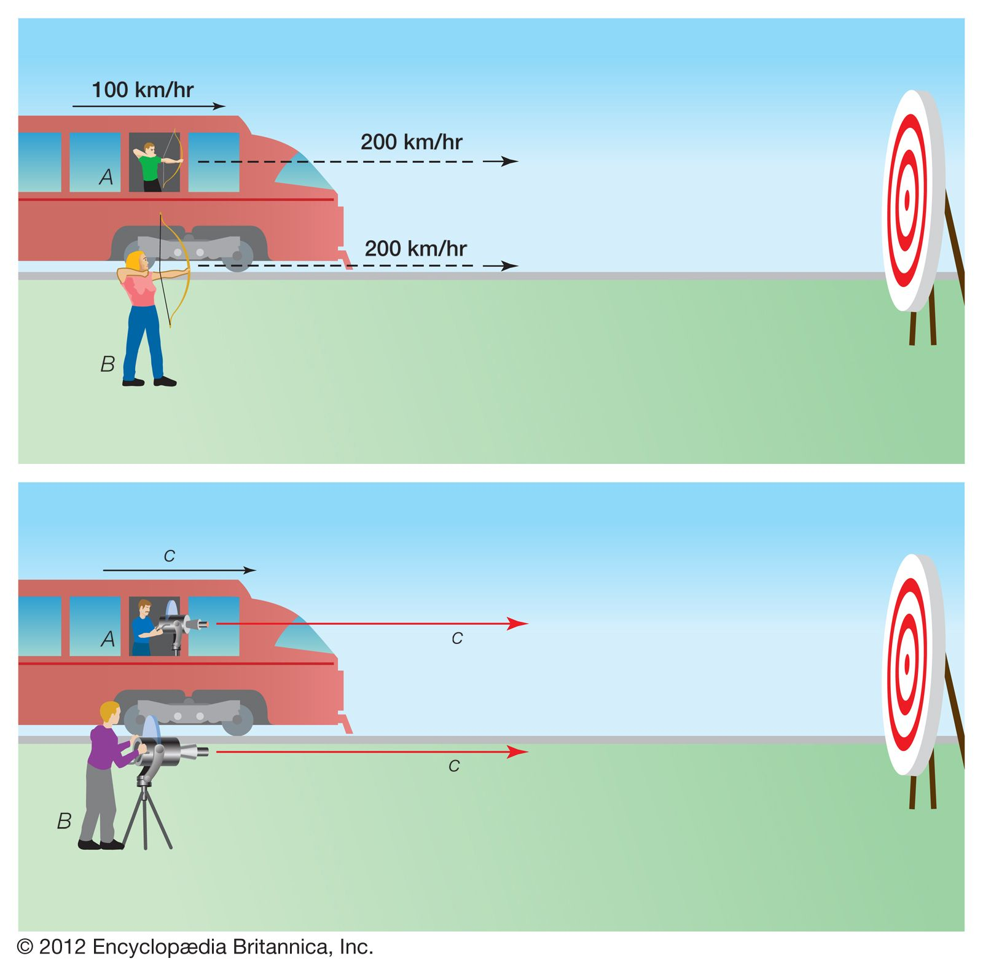
Simmetrie Spazio-Temporali
… a queste si aggiungono le trasformazioni del Sistema di Riferimento!
Tutte le leggi della Fisica sono INVARIANTI rispetto all’insieme di trasformazioni costituito dale traslazioni, dale rotazioni e dale Trasformazioni di Lorentz;
Questa simmetria complessiva, chiamata Simmetria di Poincaré, è la più generale simmetria spazio-temporale della natura;
Notes:
Queste sono trasformazioni continue perché possono variare con continuità ed assumere qualunque valore

Slide 17
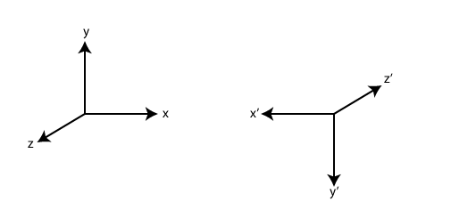
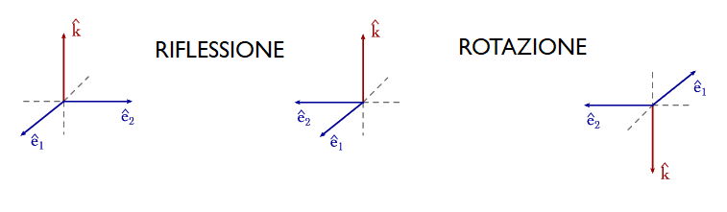
Simmetrie Spazio-Temporali
Inversione Spaziale o Trasformazione di Parità

Slide 18
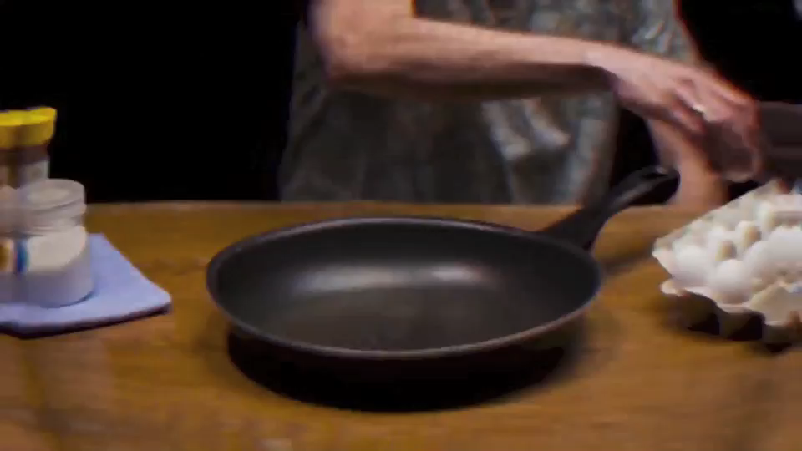
Simmetrie Spazio-Temporali

Slide 19
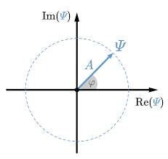
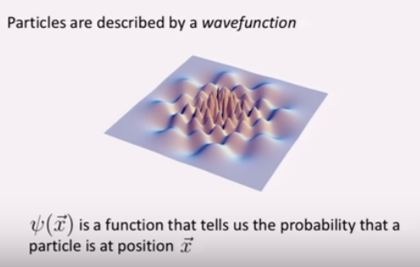
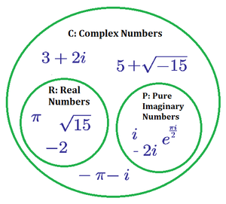
Simmetrie Interne

Slide 20
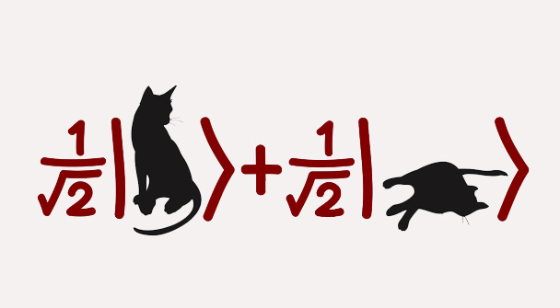
Simmetrie Interne
Poiché in meccanica quantistica tutte le quantità misurabili dipendono dalla «lunghezza» della funzione d’onda ma non dalla sua «fase» (l’angolo sotteso con l’asse reale), le trasformazioni di fase non modificano le leggi fisiche della particella e rappresentano dunque una simmetria (la simmetria di fase)

Slide 21
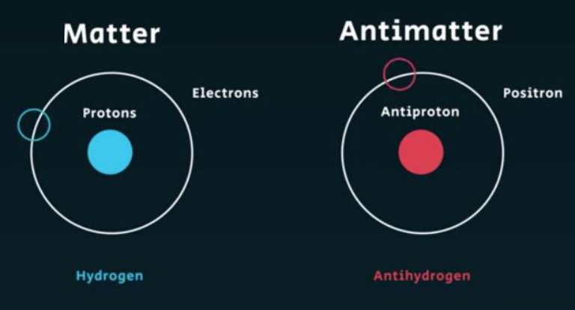
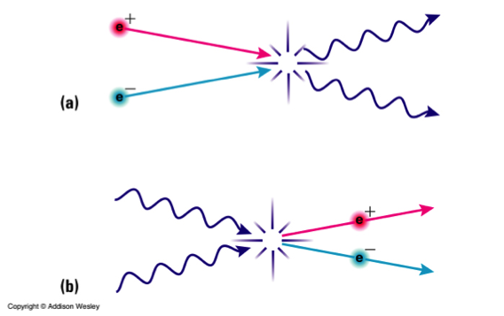
Simmetrie Interne
Coniugazione di Carica

Slide 22
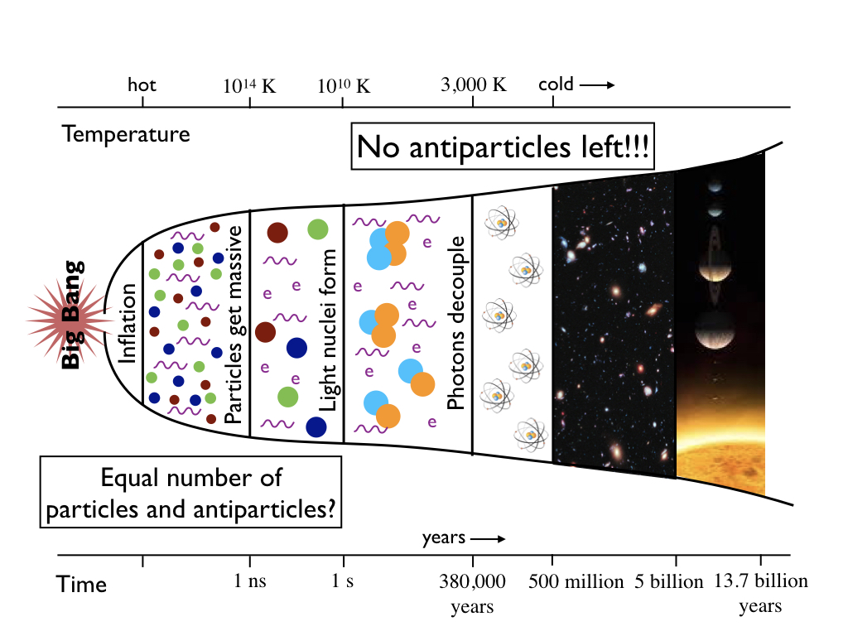

Asimmetria Cosmica Materia-Antimateria

Slide 23
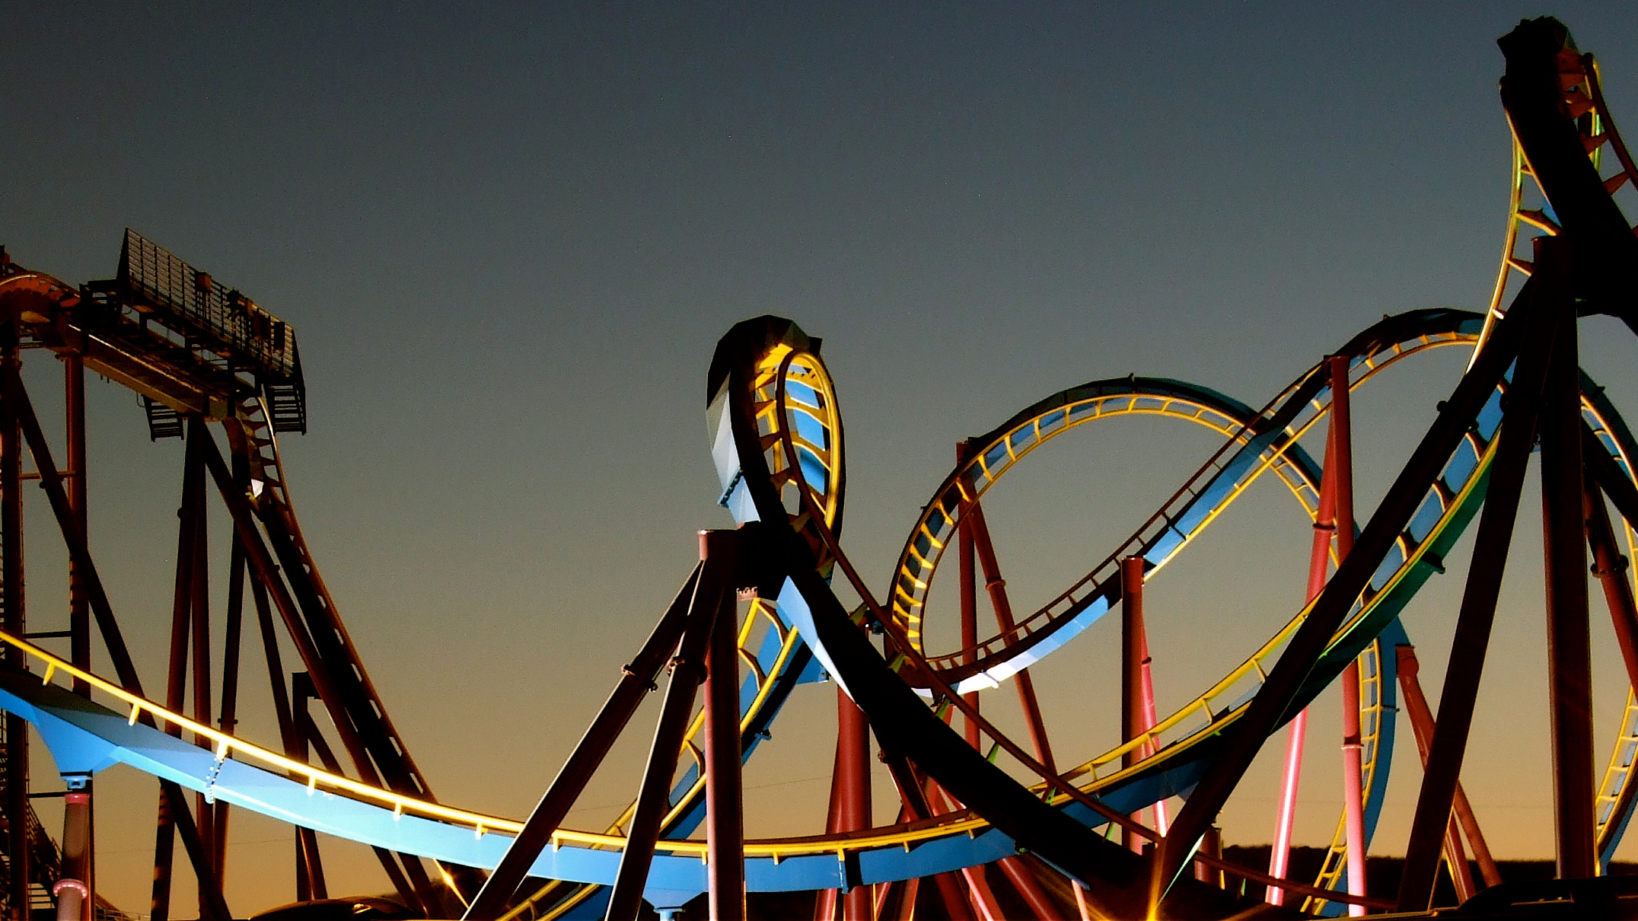
Conservazione e Simmetria

Slide 24
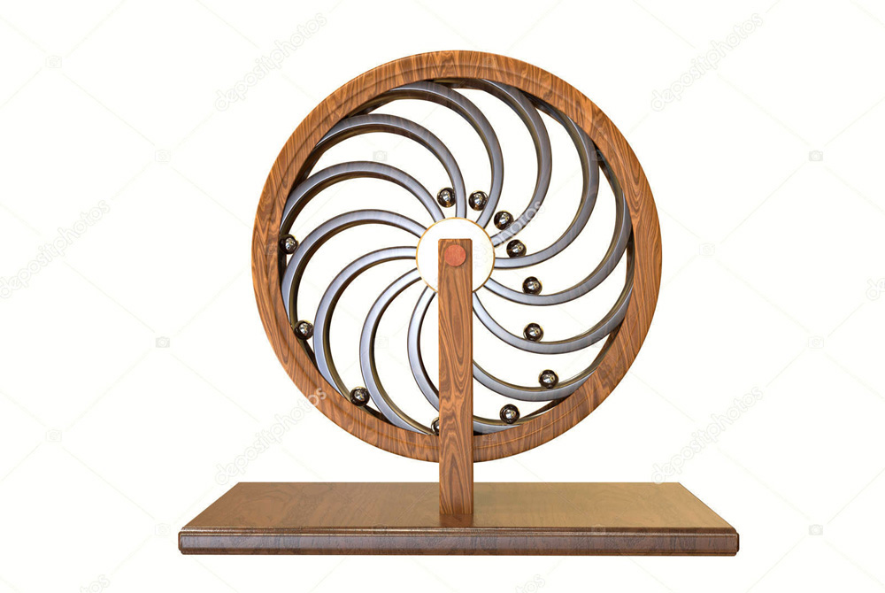

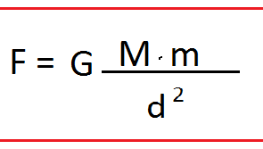
Ricetta Pratica per il Moto Perpetuo

Slide 25
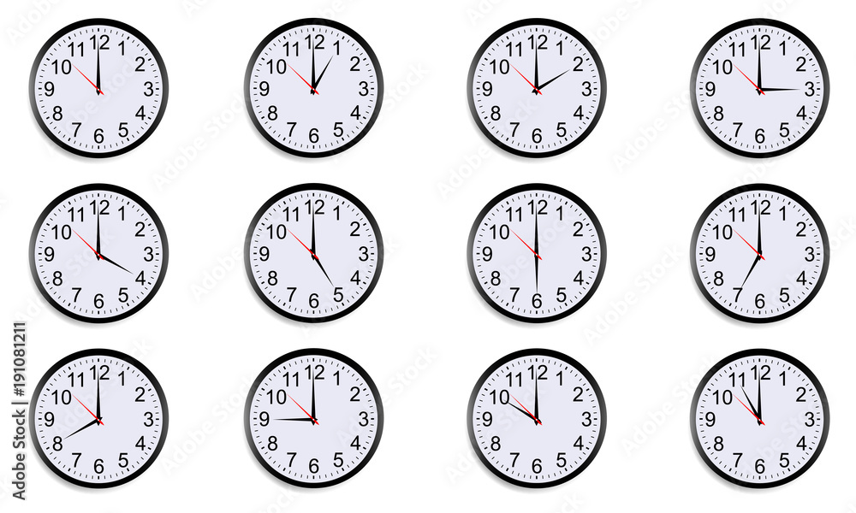
Ricetta Pratica per il
Moto Perpetuo
Per riuscire nell’impresa, però, abbiamo dovuto supporre che le leggi della fisica cambino col tempo!
Cioè che non siano invarianti rispetto a traslazioni temporali;

Slide 26
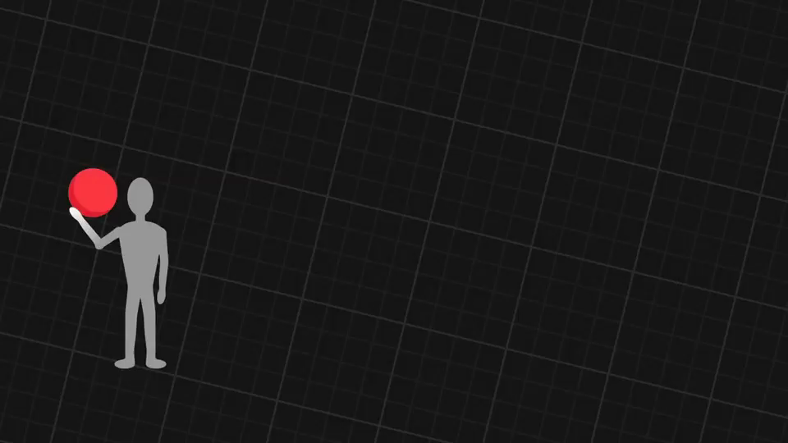
Simmetrie e Leggi di Conservazione

Slide 27
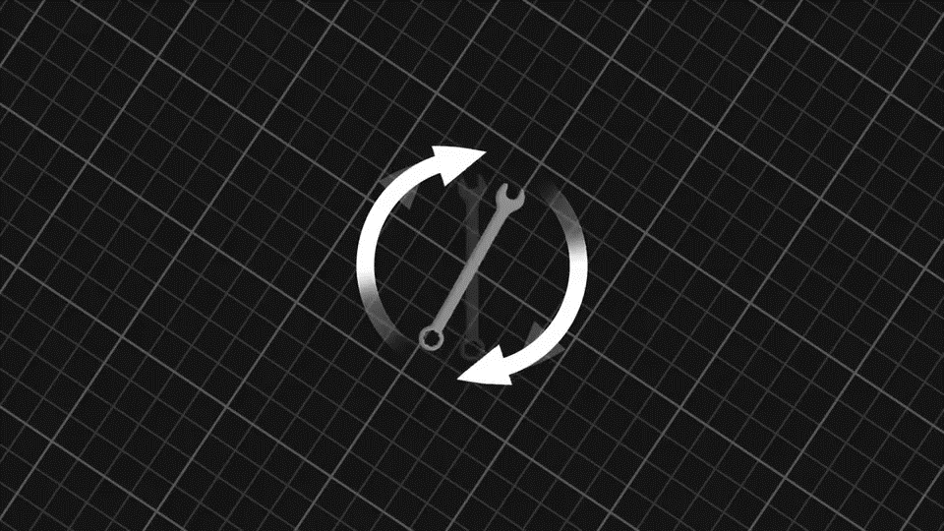
Simmetrie e Leggi di Conservazione

Slide 28
Il Teorema di Noether
In fisica matematica il teorema di Noether, detto anche teorema di simmetria, dovuto a Emmy Noether, mette in luce il legame tra simmetrie di un sistema fisico e quantità conservate.
Esempi importanti sono la quantità di moto se il sistema ha una simmetria per traslazioni spaziali, il momento angolare per sistemi invarianti per rotazioni e l'energia per le simmetrie temporali.
Amalie Emmy Noether
Erlangen, 23 marzo 1882 – Bryn Mawr, 14 aprile 1935

Slide 29
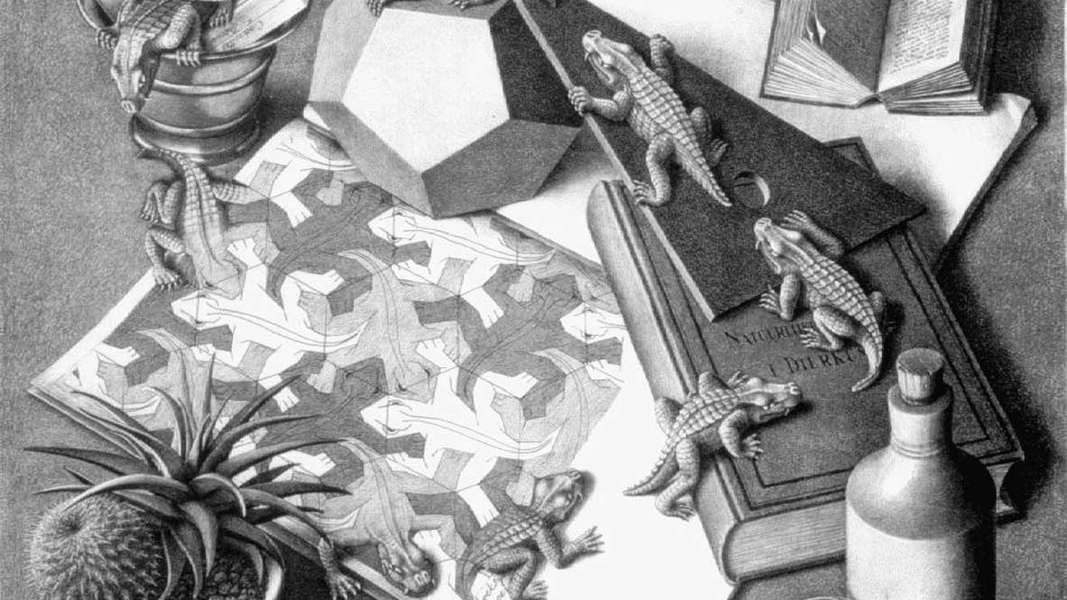
Simmetrie Infrante

Slide 30
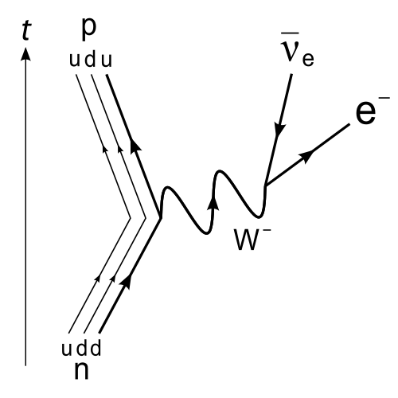
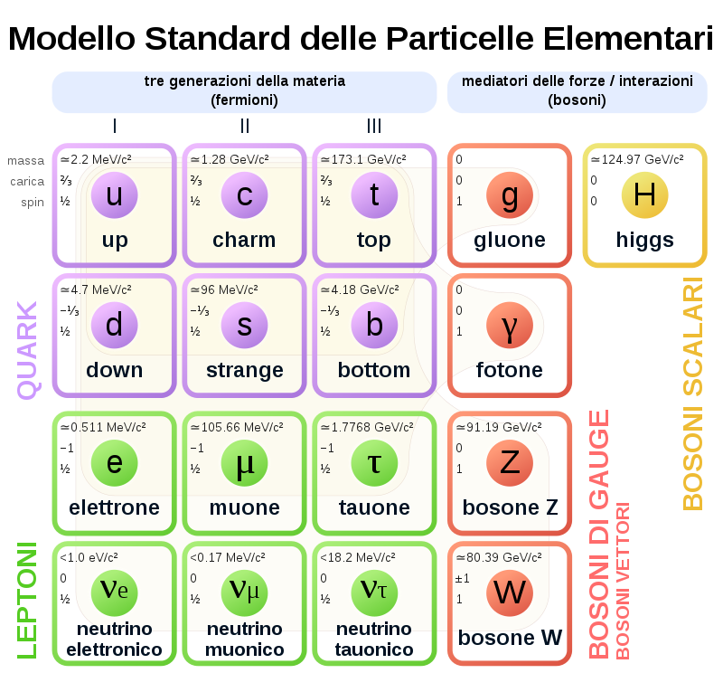
L’interazione Debole

Slide 31
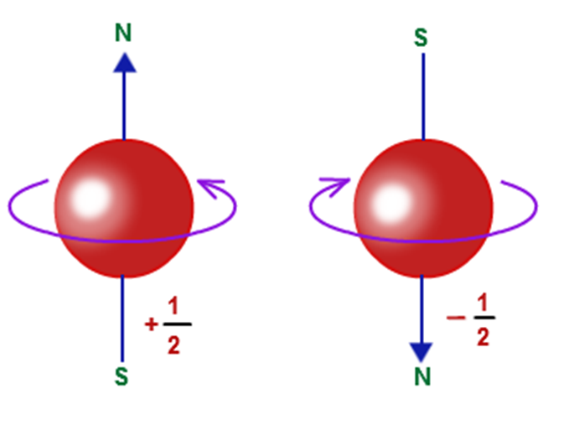
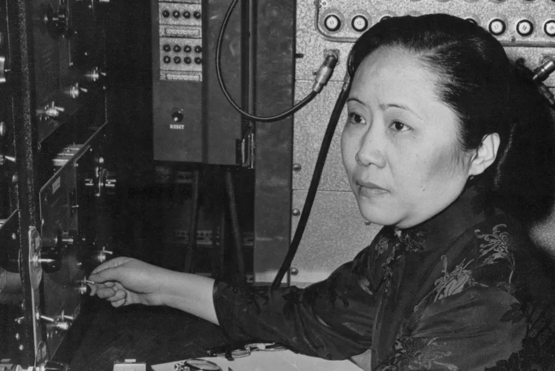
Destra e Sinistra sono Reali!
Wu Jianxiong
Shanghai, 31 maggio 1912 – New York, 16 febbraio 1997

Slide 32
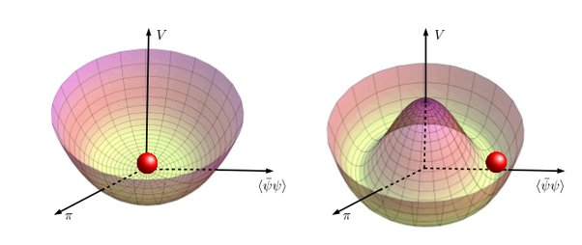
Simmetria e Stabilità

Slide 33

Sedotti dalla Simmetria?

Slide 34
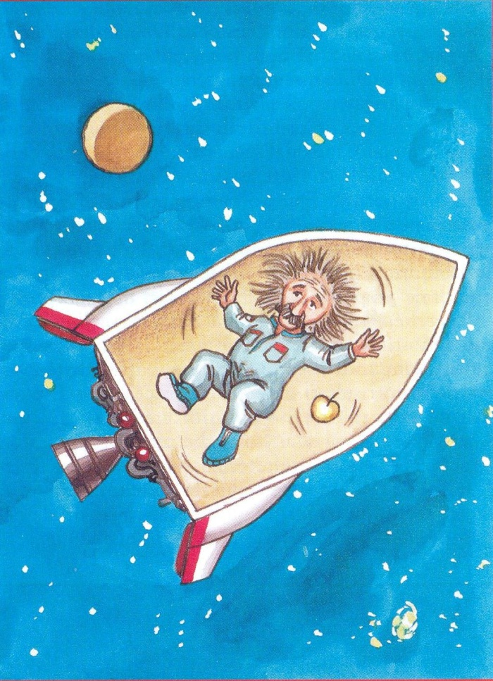
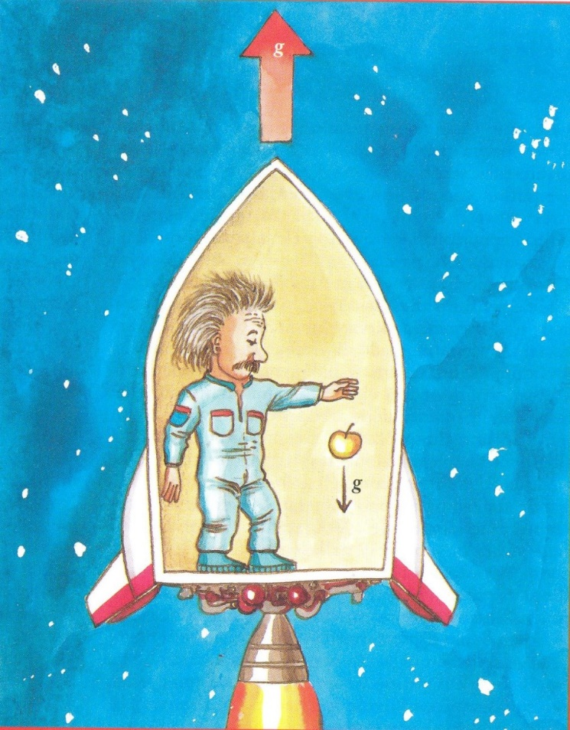
Perché ci piacciono così tanto le Simmetrie
Simmetrie di Gauge

Slide 35
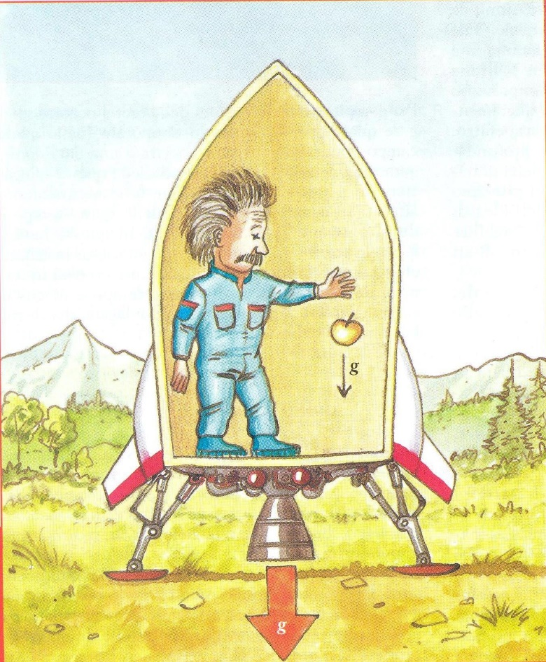
Perché ci piacciono così tanto le Simmetrie
Simmetrie di Gauge

Slide 36

Perché ci piacciono così tanto le Simmetrie
Simmetrie di Gauge

Slide 37



Perché ci piacciono così tanto le Simmetrie
Simmetrie Interne

Slide 38

Perché ci piacciono così tanto le Simmetrie
Simmetrie Interne
Murray Gell-Mann
New York, 15 settembre 1929 – Santa Fe, 24 maggio 2019

Slide 39

I Fondamenti della Simmetria
Non sempre i fisici sono stati pienamente consapevoli del fatto che le simmetrie hanno una base empirica;
Nel campo della fisica teorica, la posizione di Dirac è molto netta, scrive infatti nel 1939: «Un ricercatore deve mirare soprattutto alla bellezza matematica».
In seguito arriverà ad affermare che «è più importante che le equazioni siano belle piuttosto che in accordo con gli esperimenti», aggiungendo che «se si lavora con il proposito di ottenere equazioni dotate di bellezza, e si possiede un'intuizione davvero solida, si è sicuramente sulla strada del progresso».
Paul Adrien Maurice Dirac
Bristol, 8 agosto 1902 – Tallahassee, 20 ottobre 1984

Slide 40
I Fondamenti della Simmetria
Il principio di bellezza matematica è, per Dirac, una di quelle "credenze di base" cui i fisici teorici si aggrappano quando devono avventurarsi su terreni incerti, e che cercano di incorporare nelle loro teorie, perché sentono che «la Natura è costruita in un certo modo».
Esso svolge in fisica una duplice funzione: di guida euristica e di criterio valutativo.
Nel contesto della scoperta, la bellezza determina la direzione e le priorità della ricerca, per esempio influenzando la scelta della matematica da adottare come base di una teoria.
Nel contesto della giustificazione - ed è questa la tesi più forte -, la bellezza è la qualità che permette di giudicare una teoria, più ancora dell'accordo con le osservazioni.
Paul Adrien Maurice Dirac
Bristol, 8 agosto 1902 – Tallahassee, 20 ottobre 1984

Slide 41


Super Simmetria

Slide 42

Super Simmetria

Slide 43


Grazie
Giovanni Della Lunga
giovanni.dellalunga@gmail.com
https://github.com/polyhedron-gdl

Slide 44

Bibliografia

Slide 45

Il mondo ci appare come una lunga serie di contingenze locali: ogni fatto accade per ragioni sue e quindi ogni previsione relativa al fatto successivo sembra azzardata. C'è però un altro modo di guardare il mondo, ed è quello fondato sulle regolarità intrinseche, sulle trame ordinate della sua tessitura sottile. In fisica il discorso sulla struttura del mondo giunge a noi addirittura da Anassimandro, ma è con Einstein che si fa strada prepotentemente l'idea di necessità, o di inevitabilità, nel mondo fisico. È con la relatività ristretta, nel 1905, che per la prima volta entra a far parte della fisica il concetto di simmetria come elemento fondamentale della spiegazione del mondo. Da Einstein in poi, il mondo apparirà dotato di una sua struttura intrinseca, che permette lo sviluppo di certe regolarità, mentre ne nega altre, proprio come avviene nel "Castello dei destini incrociati" di Italo Calvino, dove il gioco di incroci tra le storie raccontate dai tarocchi permette alcuni sviluppi narrativi e solo quelli, con regole ben definite e inaggirabili.

Slide 46

Che riflettano sull’esistenza dei buchi neri o prospettino nuove scoperte al CERN, i fisici sono convinti che le migliori teorie debbano essere belle, naturali ed eleganti. Sfortunatamente, sostiene Sabine Hossenfelder, tali requisiti sono anche il motivo per cui non c’è stato alcun progresso significativo in fisica teorica negli ultimi quarant’anni. Guidati da criteri estetici, i fisici hanno architettato nuove sbalorditive teorie, ma le osservazioni non sono state in grado di dare supporto a queste idee e, in realtà, molte di esse non sono neanche sperimentalmente accessibili. E queste teorie, “troppo belle per non essere vere”, hanno condotto l’intero campo di ricerche in un vicolo cieco. Per uscire da questa trappola, i fisici devono ripensare il modo in cui costruiscono le loro teorie. "Sedotti dalla matematica" ci ricorda che solo accettando il disordine e la complessità gli scienziati possono scoprire la verità sul nostro universo. Prefazione di Carlo Rovelli.

Slide 47

Il 3 febbraio 1848, Edgard Allan Poe tenne presso la Society Library di New York una conferenza sulla cosmogonia intitolata "L'Universo". Da questo materiale nasce Eureka: un trattato scientifico-filosofico che, con la raffinata tecnica esplorativa che ha reso celebri i suoi romanzi polizieschi, cerca di offrire una spiegazione totale della natura, sia materiale sia spirituale, confrontando prove e confutando ipotesi che sono al cuore della cosmologia moderna, inaugurando così la direzione d'indagine lungo la quale si muove la scienza contemporanea.

Slide 48

I sei brevi romanzi in cui perdersi in questo libro sono quelli di Marie Curie (1867-1934), Lise Meitner (1878-1968), Emmy Noether (1882-1935), Rosalind Franklin (1920-1958), Hedy Lamarr (1914-2000) e Mileva Marić (1875-1948). Per molti saranno nomi sconosciuti, eppure queste sei donne sono state delle pioniere. Sono nate tutte nell'arco di cinquant'anni e hanno operato negli anni cruciali e ruggenti del Novecento, che sono stati anni di guerre terribili, ma anche di avanzamenti scientifici epocali. C'è la chimica polacca che non poteva frequentare l'università, la fisica ebrea che era odiata dai nazisti, la matematica tedesca che nessuno amava, la cristallografa inglese alla quale scipparono le scoperte, la diva hollywoodiana che fu anche ingegnere militare e la teorica serba che fu messa in ombra dal marito. Le sei eroine raccontate da Gabriella Greison non sono certo le sole donne della scienza, ma sono quelle che forse hanno aperto la strada alle altre, con la loro volontà, la loro abilità, il talento e la protervia, in un mondo apertamente ostile, fatto di soli uomini. Sono quelle che hanno dato alla scienza e a tutti noi i risultati eclatanti delle loro ricerche e insieme la consapevolezza che era possibile - era necessario - dare accesso alle donne all'impresa scientifica. Non averlo fatto per così tanto tempo è un delitto che è stato pagato a caro prezzo dalla società umana. Sono sei storie magnifiche. Non sempre sono storie allegre e non sempre sono a lieto fine, perché sono racconti veri, di successi e di fallimenti. Ma è grazie a queste icone della scienza novecentesca e al loro esempio che abbiamo avuto poi altre donne, che hanno fatto un po' meno fatica a farsi largo e ci hanno regalato i frutti del loro sapere e della loro immaginazione. Dietro di loro sempre più donne si appassionano alla scienza, e un domani, in numero sempre maggiore, saranno libere di regalarci il frutto delle loro brillanti intelligenze.

Slide 49

Paul Dirac (1902-1984), detto "il taciturno", era una figura dalle mille contraddizioni, che dovevano fare di lui l'uomo più strano del secolo: impacciato nella conversazione e mirabile nell'esposizione scientifica, timido con le donne e insieme capace di lasciarsi attrarre dal fascino femminile, rigoroso con colleghi e studenti e intanto appassionato di Topolino, freddo "come un ghiacciolo", ma anche pronto a battersi fino all'ultimo in difesa dei propri amici. Questo era "il fisico più bizzarro del mondo", colui che ha ricostruito l'intero edificio della meccanica quantistica, ha "inventato" l'antimateria prima di qualsiasi conferma sperimentale, ha ripensato insieme la fisica del molto grande e del molto piccolo aprendo nuovi orizzonti nella comprensione dell'Universo. E tutto ciò, come lui stesso amava ripetere, "lasciandomi prendere per mano dalla matematica".

Slide 50
Credits
Gli inserti video sono tratti da:
«Playing with Time», Macro Room: https://www.youtube.com/watch?v=gooWdc6kb80
«The Symmetries of the universe», ScienceClic English: https://www.youtube.com/watch?v=hF_uHfSoOGA&t=640s

